Slide 1
ĐÀO TẠO DỰ ÁN
THỰC HIỆN QUYỀN
Mã hiệu dự án: FLEX_ROSE

Slide 2
NỘI DUNG
Quy trình thực hiện quyền chung.
  Cổ tức bằng tiền.
  Cổ tức bằng cổ phiếu.
  Cổ phiếu thưởng.
  Trả lãi trái phiếu.
  Trả lãi và gốc trái phiếu.
  Chuyển CP chờ giao dịch thành giao dịch.
Quy trình thực hiện Quyền mua cổ phiếu phát hành thêm.
Quy trình chuyển đổi trái phiếu – chọn nhập cổ phiếu hoặc tiền.
Quy trình chuyển đổi cổ phiếu/trái phiếu thành cổ phiếu khác.
Quy trình các sự liện quyền không phân bổ tiền hoặc CP.

Slide 3
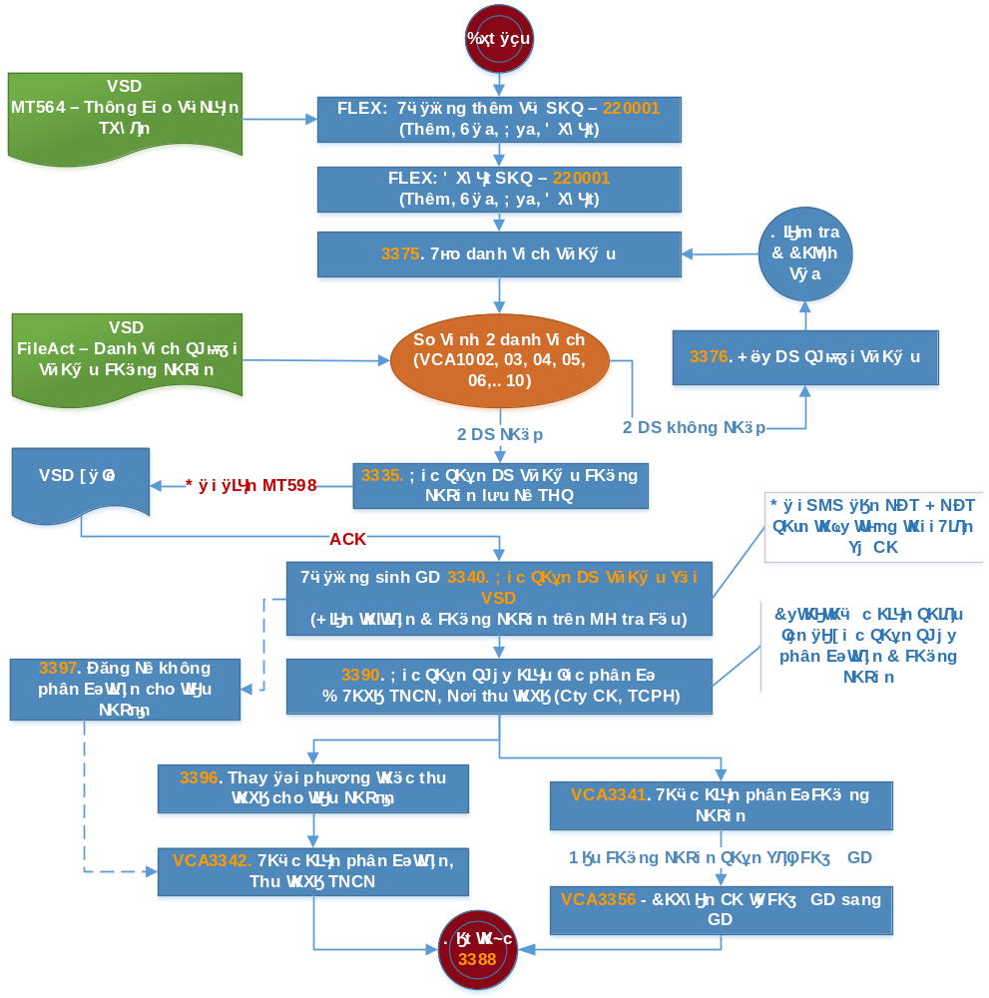
Quy trình thực hiện quyền
1. Sơ đồ thực hiện quyền chung :

Slide 4
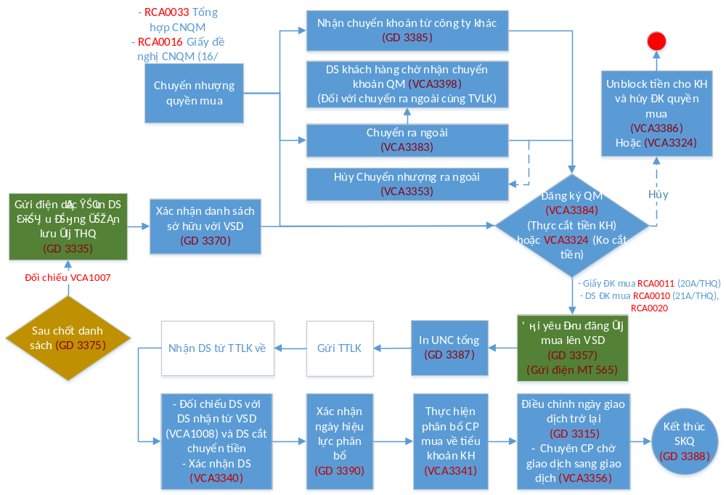
Quy trình thực hiện quyền
2. Sơ đồ chuyển nhượng, đăng ký quyền mua:

Slide 5
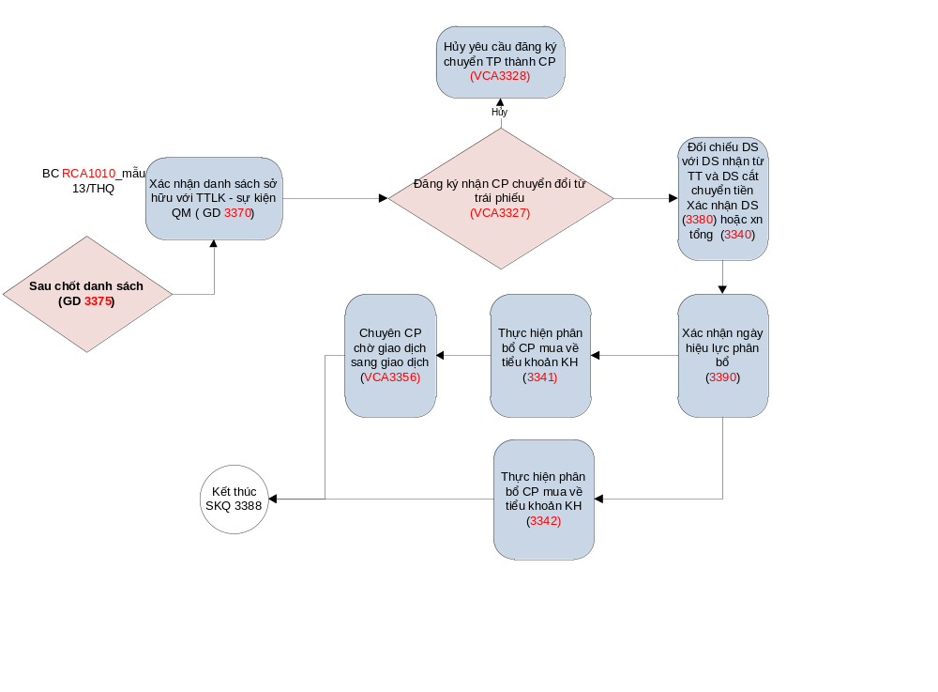
Quy trình thực hiện quyền
3. Sơ đồ đăng ký chuyển đổi trái phiếu nhận tiền hoặc CP.

Slide 6
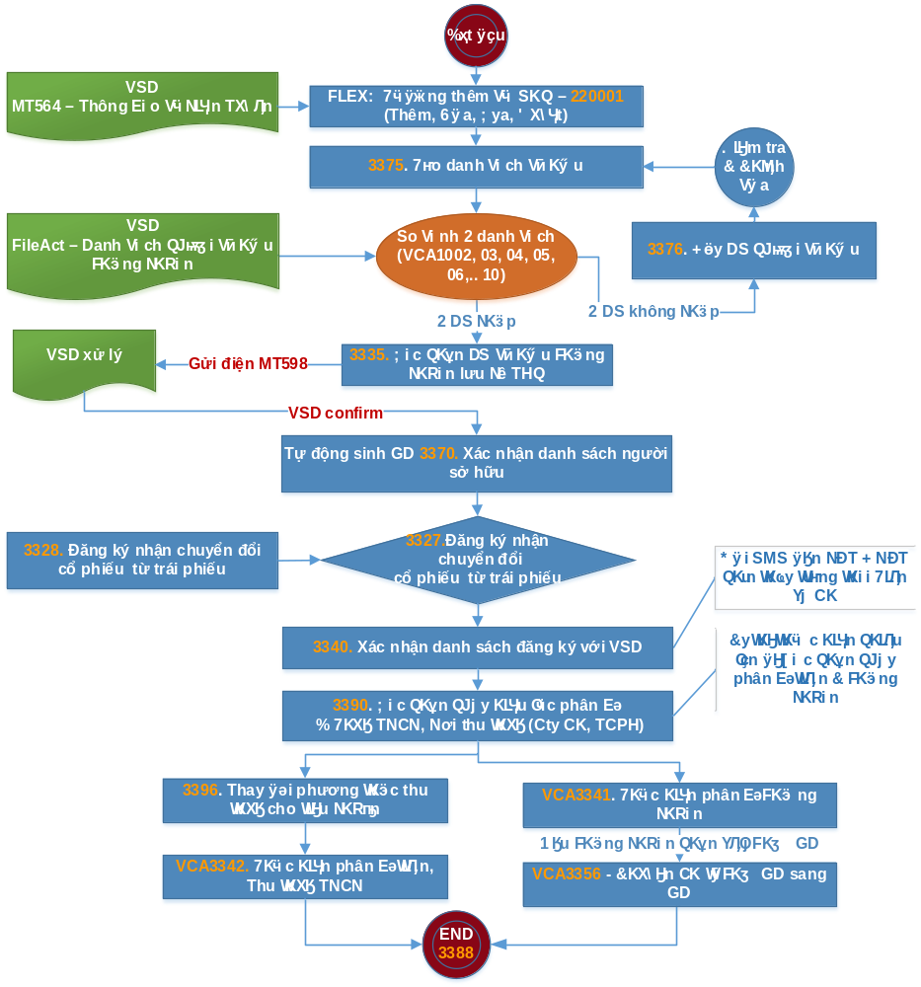
Quy trình thực hiện quyền
4. Chuyển đổi trái phiếu thành cổ phiếu, chuyển đổi cổ phiếu thành cổ phiếu

Slide 7
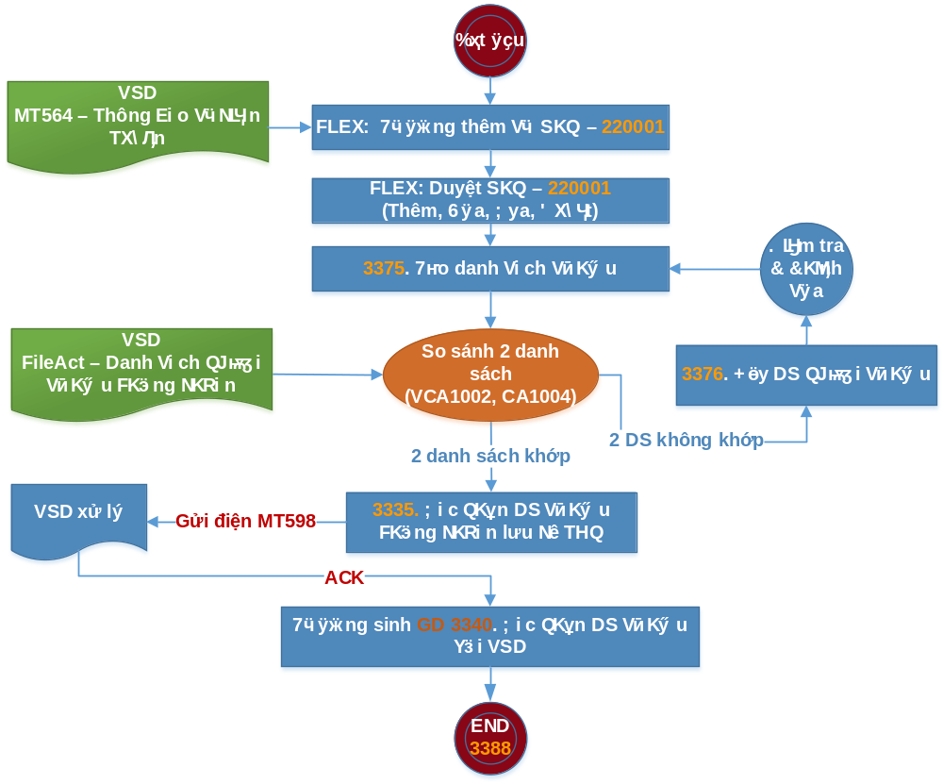
Quy trình thực hiện quyền
5. Quy trình các sự kiện quyền không phân bổ tiền hoặc CP.

